Slide 1


Formato presentación color principal Verde oscuro
Región de los Ríos Gobierno Regional
Corporación Regional de Desarrollo Productivo

Slide 2
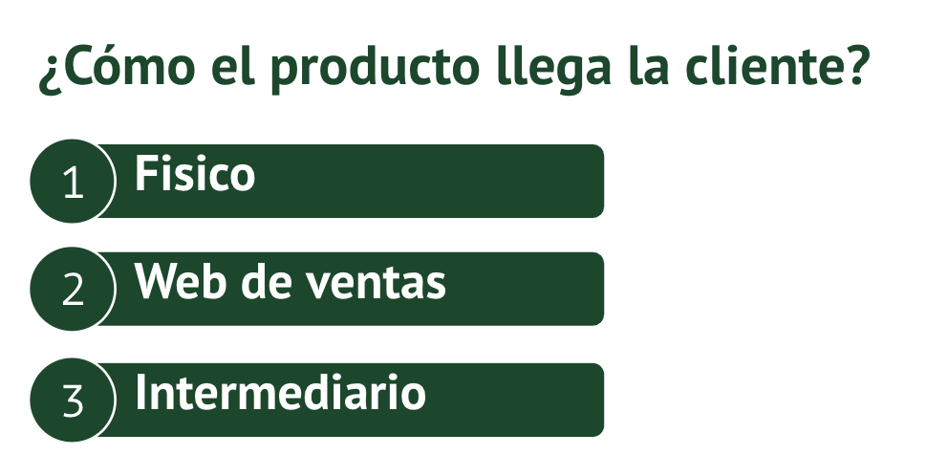


Colores principales de esta presentación
Para esta presentación utilizaremos:
Verde oscuro
#024829ff
Usos: títulos y cuadros de información
Amarillo mostaza
¿Qué necesidad satisfaces?
1
#ffbd59
Usos: elementos gráficos

Slide 3
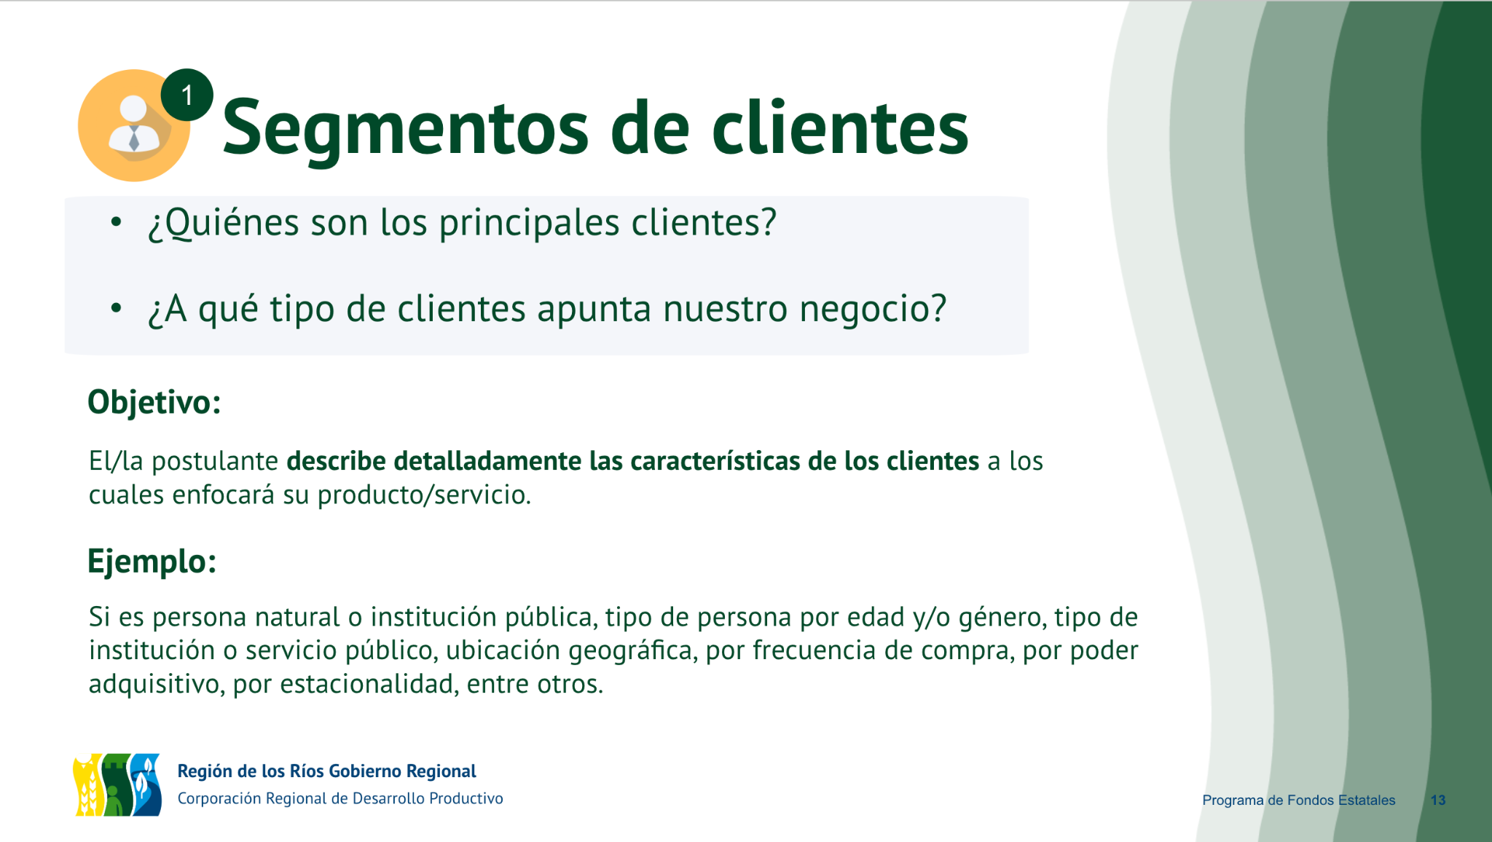
Resumen estructura:
Cada slide sigue la siguiente estructura:
Título
Preguntas
Subtítulo
Texto
Logo
Título presentación y página

Slide 4
Programas de
Financiamiento
Cómo usar la tipografía en la presentación de manera general: PT SANS
Para los títulos:
Tamaño 45
Bold o negrita
Color: Verde oscuro #024829ff
Para los subtítulos:
Tamaño 25
Bold o negrita
Color: Verde oscuro #024829ff
Fondo de Fortalecimiento de las Organizaciones de Interés Público:
El objetivo del FFOIP, es el de fortalecer a las organizaciones de interés público cuya finalidad sea la promoción del interés general en materia de derechos de la ciudadanía, asistencia social, educación, salud, medio ambiente, o cualquiera otra de bien común, en especial las que recurren al voluntariado.
Para el texto:
Tamaño 18-23
Regular para información general
Bold para destacar información
Color: Verde oscuro #024829ff

Slide 5
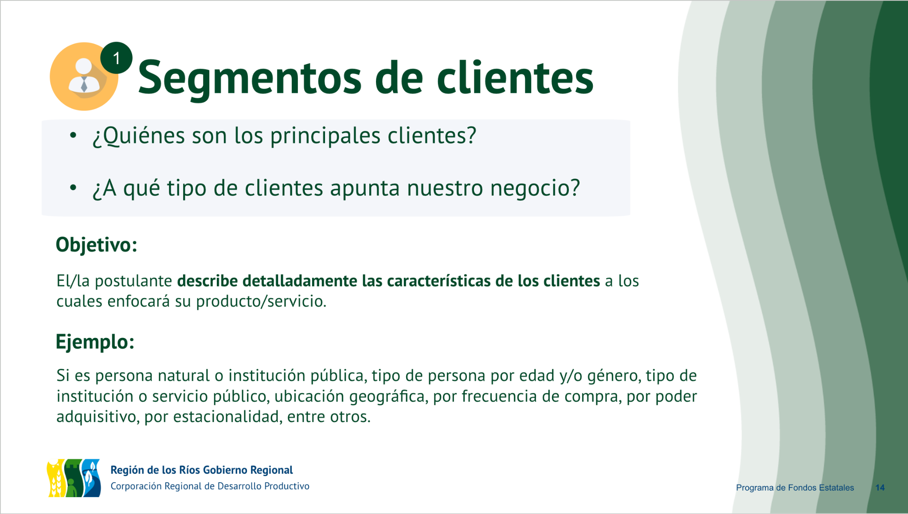
Cómo usar la tipografía en la presentación para presentar canvas: PT SANS
Para los títulos:
Tamaño 45
Bold o negrita
Color: Verde oscuro #024829ff
Para preguntas:
Tamaño 22
Verde #024829ff
Para los subtítulos:
Tamaño 22
Bold o negrita
Color: Verde oscuro #024829ff
Para el texto:
Tamaño 18
Regular para información general
Bold para destacar información
Color: Verde oscuro #024829ff

Slide 6
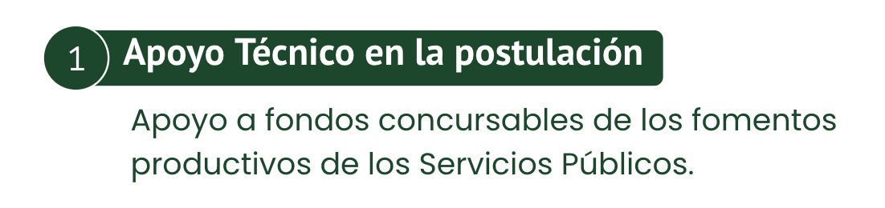
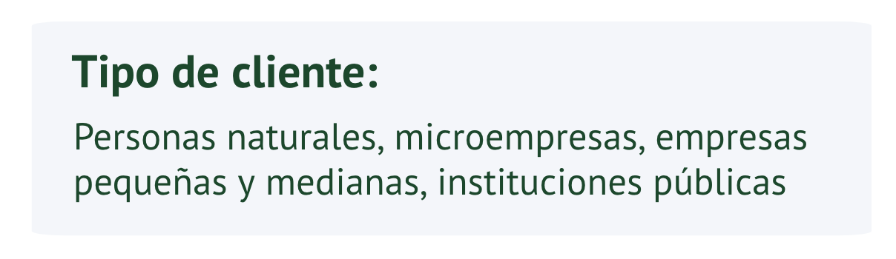
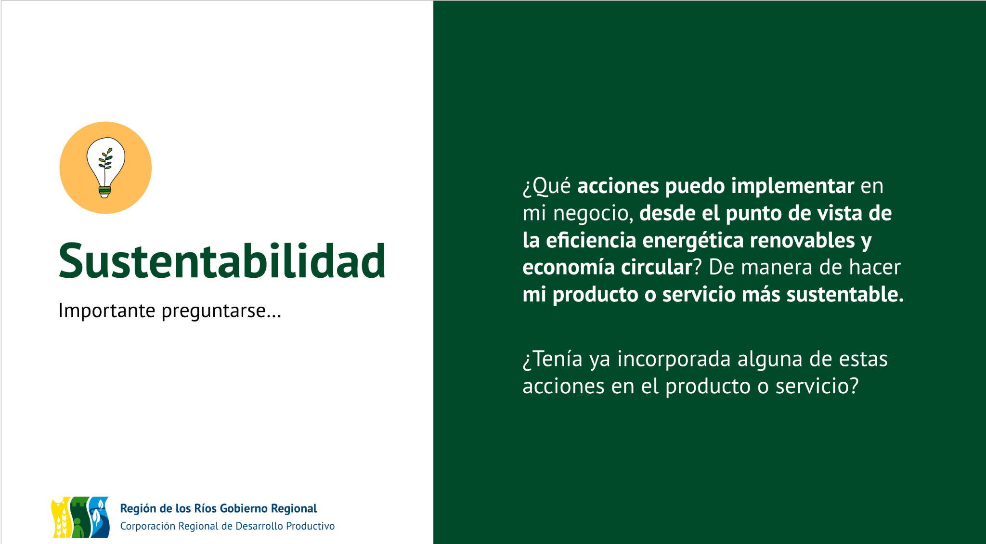
Cómo destacar información y temas:
Para destacar cursos o temas:
Enumeración
Recuadro verde oscuro
Tipografia 18 subtítulo
Texto 16
Para presentar información
Recuadro gris
Tipografía subtítulo verde oscuro tamaño 22
Texto verde oscuro tamaño 18
Para subtemas o portadas:
Icono representando la temática con fondo amarillo
Título a la izquierda verde oscuro tamaño 45 verde.
Recuadro verde a la derecha
Detalle de la temática en texto blanco.

Slide 7
Uso de tablas
Oferente | Tema 1 | Tema 2 | tema 3
Oferente 1
Oferente 2
Oferente 3
IMPORTANTE:
Color titulos: VERDE OSCURO PRINCIPAL de fondo y tipografia en blanco
Color tablas: uso de dos tonos de verde por fila. Es importante utlizar ambos colores para contraste.
Titulos
Fila 1, 3, 5…
Fila 2, 4, 6

Slide 8
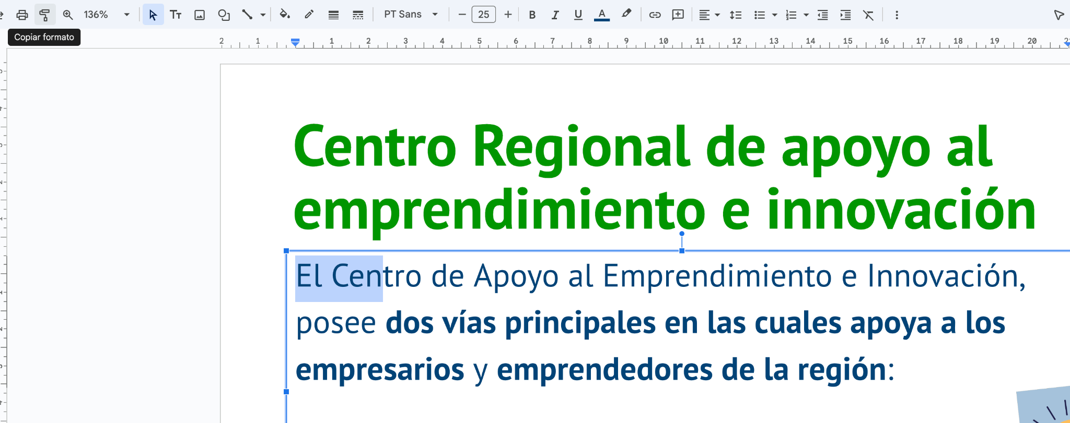
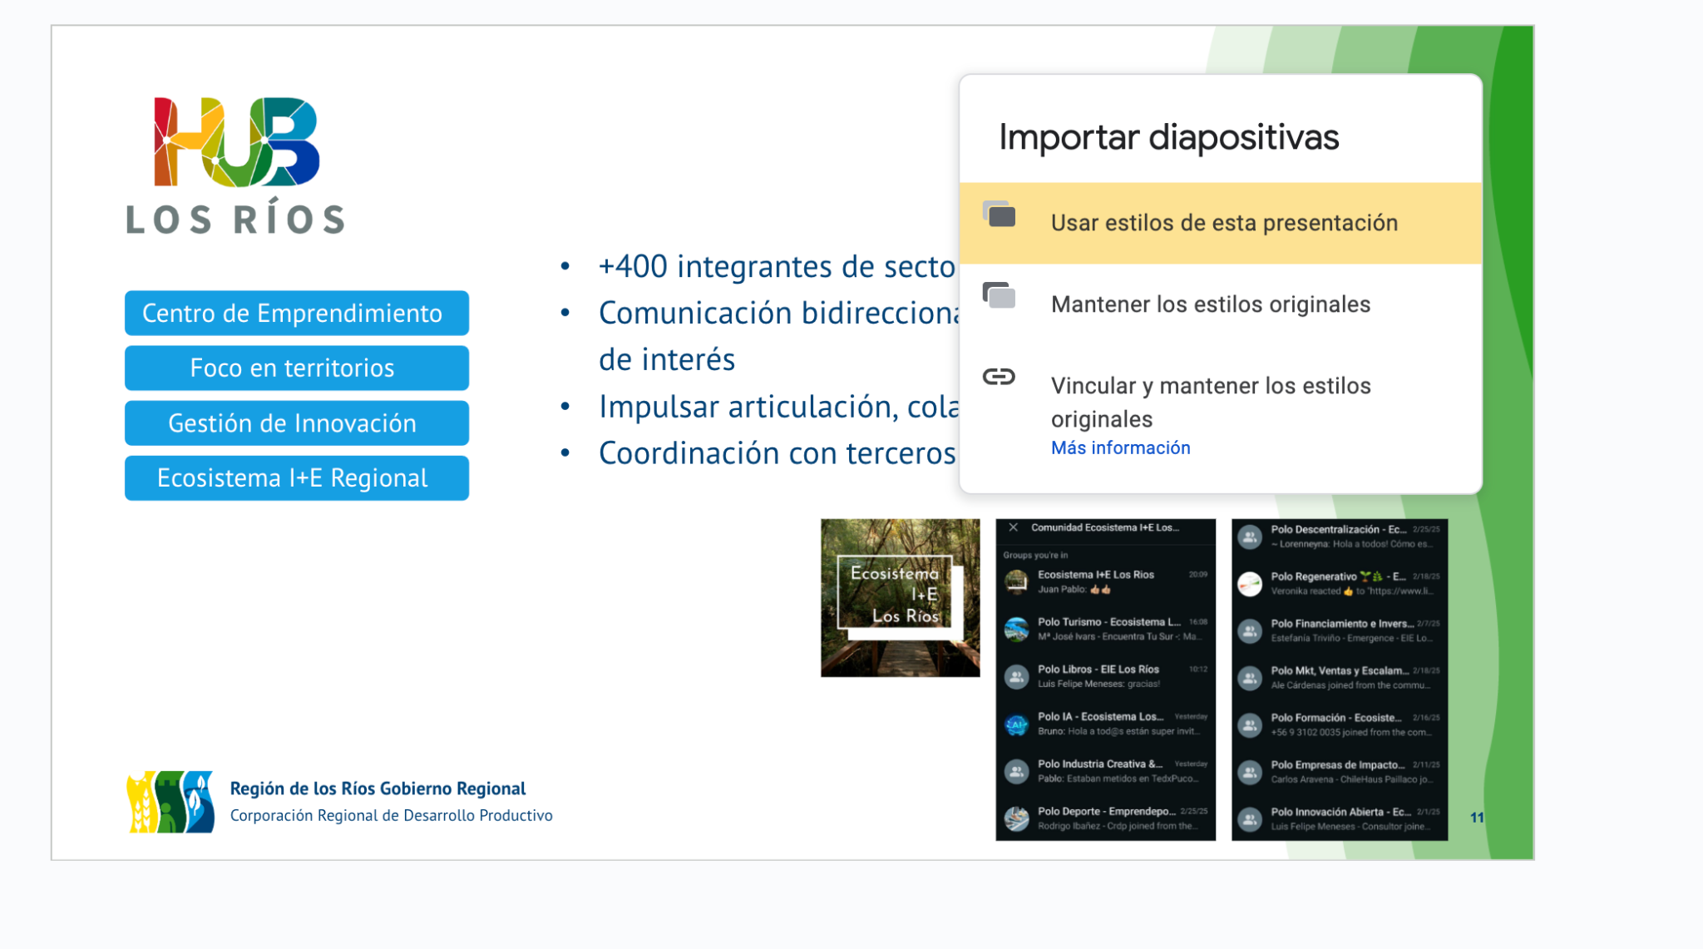
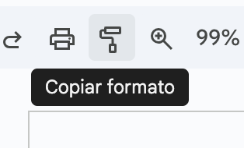
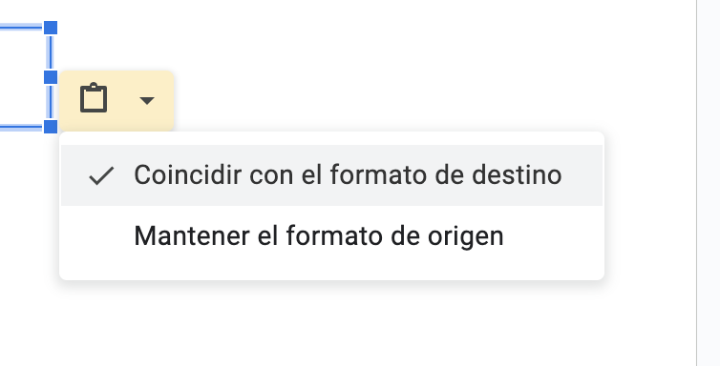
Copiar formato de texto
Copiar y pegar diapositivas
Cuando desees copiar el color y tamaño de un texto usa la brocha
Cuando desees copiar las diapositivas de otro formato al nuevo
Pasos:
Seleccionar el texto con el formato deseado
Seleccionar la brocha: Copiar formato
Seleccionar el texto que desear cambiar al formato ideal
Pasos:
Seleccionar la diapositiva de otra presentación
Pegar la diapositiva en la presentación actual
Seleccionar: Usar estilos de esta presentación
o al pegar en un formato deseado nueva información seleccionar COINCIDIR CON FORMATO DE DESTINO

Slide 9

Taller:
Modelo Canvas orientado a SEMILLA
Región de los Ríos Gobierno Regional
Corporación Regional de Desarrollo Productivo
Centro Regional de Apoyo al Emprendimiento e Innovación

Slide 10

Corporación Regional de Desarrollo Productivo
Nuestro rol:
El rol de esta institución es formular, implementar y ejecutar, estudios, programas y proyectos estratégicos que favorezcan la consolidación de la Región de Los Ríos.
Programa de Fondos Estatales
‹#›

Slide 11

Centro Regional de apoyo al emprendimiento e innovación
El Centro de Apoyo al Emprendimiento e Innovación, posee dos vías principales en las cuales apoya a los empresarios y emprendedores de la región:
1
Apoyo Técnico en la postulación
Apoyo a fondos concursables de los fomentos productivos de los Servicios Públicos.
2
Apoyo a la creación de empresas
Apoyo con régimen simplificado.
Programa de Fondos Estatales
‹#›

Slide 12
Metodologias de Formulación de Proyectos
Modelo Canvas
  Modelo Canvas es una herramienta estratégica que te ayudará a conceptualizar tu modelo de negocio y representarlo de forma visual en un solo lienzo de forma que cualquier persona del equipo pueda entenderlo fácilmente.

Slide 13








Modelo Canvas
7
4
9
1
2
Actividades
claves
Relación con clientes
Socios claves
6
3
Segmentos de clientes
Propuesta de valor
Recursos
claves
Canales
8
5
Estructura de costos
Fuentes de ingresos
Programa de Fondos Estatales
‹#›

Slide 14
Segmentos de clientes
1
  ¿Quiénes son los principales clientes?
  ¿A qué tipo de clientes apunta nuestro negocio?
Objetivo:
El/la postulante describe detalladamente las características de los clientes a los cuales enfocará su producto/servicio.
Ejemplo:
Si es persona natural o institución pública, tipo de persona por edad y/o género, tipo de institución o servicio público, ubicación geográfica, por frecuencia de compra, por poder adquisitivo, por estacionalidad, entre otros.
Programa de Fondos Estatales
‹#›

Slide 15
Segmentos de clientes
1
Tipo de cliente:
Ubicación:
Personas naturales, microempresas, empresas pequeñas y medianas, instituciones públicas
Comuna, región, país, etc.
Tipo de persona:
Frecuencia de compra:
Edad, género, nacionalidad, ocupación o el nivel educativo.
Comportamiento de compra por estacionalidad, por necesidad, etc.
Tipo de institución:
Sin cliente NO existe negocio
Tú no eres el mercado objetivo
Publica o privada.
Programa de Fondos Estatales
‹#›

Slide 16
Propuesta de Valor
2
  ¿Por qué los clientes deberían preferirme por sobre los demás?
  ¿Por qué los clientes deberían preferir mi producto/servicio por sobre los demás?
Objetivo:
El/la postulante describe detalladamente las características de su elemento diferenciador para el proyecto de negocio.
Programa de Fondos Estatales
‹#›

Slide 17

Propuesta de Valor
2
Describir:
Definir la propuesta de valor, saber por qué somos innovadores y qué nos diferencia de la competencia, acercándonos a los potenciales clientes
¿Qué necesidad satisfaces?
Regalo – Comodidad – Status – Salud – Tiempo - Resultado
Programa de Fondos Estatales
‹#›

Slide 18
Canales
3
  ¿A través de qué medios realizo las ventas a mis clientes?
  ¿Cuáles son los medios, para dar a conocer mi producto/servicio, que prefieren mi/s tipo/s de clientes?
  ¿Cuáles son los canales más rentables de mi modelo de negocio?
Objetivo:
El/la postulante describe medios de distribución para todos los tipos de cliente identificados, justificando el por qué lo utilizará.
Programa de Fondos Estatales
‹#›

Slide 19





Canales
3
¿Cómo el producto llega la cliente?
1
Fisico
2
Web de ventas
3
Intermediario
¿Cuál es el canal mas eficiente?
1
Redes sociales
2
Atencion presencial
3
Reparto a domicilio
Programa de Fondos Estatales
‹#›

Slide 20
Relación con los clientes
4
  ¿Qué relación espera tener con cada segmento de cliente descrito?
  ¿Alguno de los medios por los cuales busca relacionarse con el cliente, tiene algún costo asociado?
Objetivo:
El/la postulante describe y justifica la relación para todos los tipos de cliente identificados.
Programa de Fondos Estatales
‹#›

Slide 21

Relación con los clientes
4
¿Qué se debe garantizar?
1
Post venta
3
Compromiso
2
Ventas en compra por volumen
4
Confiabilidad
Tu atención no termina cuando entregas el producto
Atracción
Mantención
Retención
Programa de Fondos Estatales
‹#›

Slide 22
Fuente de ingresos
5
  ¿ Por cuál tipo de producto/servicio estarían dispuestos a pagar más nuestros clientes?
  ¿Por cuál tipo de producto/servicio pagan actualmente los clientes?
  ¿Qué tipo de medio de pago prefieren utilizar mis clientes?
Objetivo:
El/la postulante describe cada uno de los ingresos de su negocio y a través de qué medios los percibirá.
Programa de Fondos Estatales
‹#›

Slide 23



Fuente de ingresos
5
Ejemplo: Facilidades de pago
1
Red compra
3
Efectivo
2
Transferencias
4
Cheque
Incorporar precio de sus productos y/o servicio.

Slide 24
Recursos claves
6
  ¿Qué elementos se debe adquirir para generar mi producto/servicio y entregue a los diferentes tipos de clientes?
Objetivo:
El/la postulante describe al menos 2 elementos clave, necesarios para que su producto/servicio llegue a sus clientes.
Programa de Fondos Estatales
‹#›

Slide 25

Recursos claves
6
Recursos económicos
Recursos humanos:
Utilidades para la reinversión.
Ejemplo: administración, talento.
Recursos físicos:
Ejemplo: activos, mobiliarios
Bienes intangibles:
Receta, reputación marca.
Programa de Fondos Estatales
‹#›

Slide 26
Actividades claves
7
  ¿Qué acciones se deben realizar para que mi producto/servicio se entregue a los diferentes tipos de clientes?
Objetivo:
El/la postulante describe al menos 2 acciones clave, necesarias para que su producto/servicio llegue a sus clientes.
Programa de Fondos Estatales
‹#›

Slide 27

Actividades claves
7
1
Compra de insumos
3
Entrega de los productos
2
Produccion de producto
4
Limpieza o mantenimiento
3
Reserva
4
Administraci’on
5
Atencion al cliente
6
Marketing y ventas
Programa de Fondos Estatales
‹#›

Slide 28
Estructura de costos
8
  ¿Cuáles son los costos (fijos y variables) para el funcionamiento de los elementos y acciones clave definidos?
Objetivo:
El/la postulante describe la estructura de costos de su proyecto de negocio, identificando costos fijos y costos variables de cada elemento y acción clave identificados previamente.
Programa de Fondos Estatales
‹#›

Slide 29

Estructura de costos
8
Tarea:
Marcar las estructuras de costos para saber el precio que tendrá que pagar el cliente al momento de comprar el bien o servicio que ofrecerá la idea de negocio.
Costos variables
Costos fijos
Programa de Fondos Estatales
‹#›

Slide 30
Alianzas clave
9
  ¿Cuáles son las alianzas realizadas o a realizar para mejorar la satisfacción de mis clientes?
Objetivo:
El/la postulante describe a lo menos 2 alianzas
clave que pueden mejorar la satisfacción de sus actuales y/o potenciales clientes.
Programa de Fondos Estatales
‹#›

Slide 31

Alianzas clave
9
Socios clave:
1
Proveedores
2
Intermediarios
3
Alianzas estratégicas
4
Servicios públicos
3
Instituciones privadas
Programa de Fondos Estatales
‹#›

Slide 32

Sustentabilidad
  ¿Qué acciones puedo implementar en mi negocio, desde el punto de vista de la eficiencia energética renovables y economía circular? De manera de hacer mi producto o servicio más sustentable.
  ¿Tenía ya incorporada alguna de estas acciones en el producto o servicio?
Importante preguntarse…

Slide 33
Sustentabilidad
Ideas para disminuir el impacto:
1
Disminuir costos energéticos como recambio de luminarias.
4
Modelo de gestión de resiudos ya sea implementación de compostaje, reducción, reutilización, reciclaje y /o valoración de residuos sólidos o líquidos.
2
Compra de maquinaria y equipamientos eficientes
3
5
Reducción de uso del recurso hídrico.
Optimización de embalajes.
Programa de Fondos Estatales
‹#›

Slide 34
Pitch
Método para realizar un video para pitch:
Presentación del/la empresario/a
Descripción de problemática a resolver y potenciales clientes
Descripción de la solución, oferta de valor y elementos que diferencian
Evaluación Global del Video Pitch
La claridad en el relato, la efectividad en el uso del tiempo asignado, la coherencia con el formulario (Canvas), la convicción del/la empresario/a, así como elementos innovadores de la presentación, como mostrar su/s producto/s o servicio/s, que se apoyen de material didáctico, que busquen formas diferentes de presentarse haciendo más atractivo el enganche, etc.
El/la empresario/a se presenta, mencionando tanto su nombre, como la empresa o emprendimiento
que representa y su respectivo cargo en ella.
El/la empresario/a describe el problema que resuelve con su proyecto y a qué clientes está dirigido. Se apoya
además en estadísticas.
El/la empresario/a describe la solución propuesta a la problemática de negocio, mencionando elementos
diferenciadores de su oferta de valor
Programa de Fondos Estatales
‹#›

Slide 35

Pitch
Presentación
Grafico de evaluación
Evaluación
global
Descripción del problema
Descripción de la solución

Slide 36
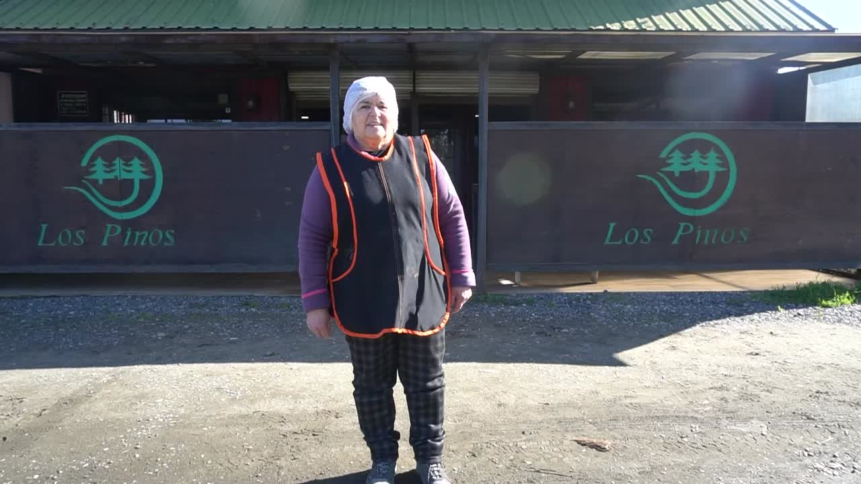
Pitch
Ejemplo Video Pitch

Slide 37

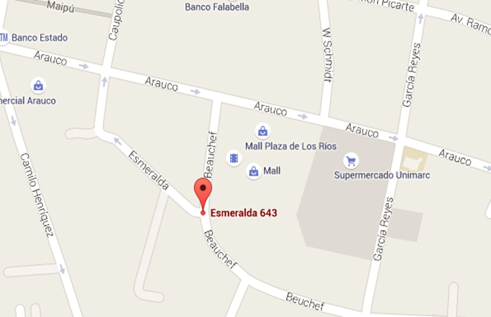
Corporación Regional de Desarrollo Productivo
Región de los Ríos Gobierno Regional
Corporación Regional de Desarrollo Productivo
Oficina Valdivia: Esmeralda 643
Fono: 9 65091545
Correo: mrodriguez@corporacionlosrios.cl

Slide 38
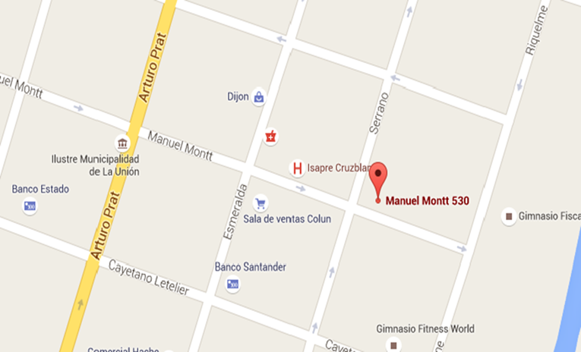
Corporación Regional de Desarrollo Productivo
Región de los Ríos Gobierno Regional
Corporación Regional de Desarrollo Productivo
Oficina La Union: Manuel Montt 530
Fono: 64 2-323391
Correo: mrodriguez@corporacionlosrios.cl

Slide 39
¡Gracias!
Región de los Ríos Gobierno Regional
Corporación Regional de Desarrollo Productivo
Centro Regional de Apoyo al Emprendimiento e Innovación

